Slide 1
中国银行股份有限公司企业年金计划
国泰基金组合投资汇报
2026年7月

Slide 2
目录
Contents
01
组合业绩分析
02
投资操作回顾
03
下阶段市场研判及组合操作策略

Slide 3
组合业绩分析
01

Slide 4
组合业绩情况
组合成立于2008年12月26日，截至2023年3月31日，组合资产净值达到61.3亿元，自运作以来累计实现131.19%的收益率，复合年化收益率为6.05%。
2023年1月1日-2023年3月31日，组合已实现收益率为2.63%，最大回撤为0.42%，波动率为1.91%，夏普比率为5.25，var值为0.20。
投资经理 | 胡松,曾彪,张倩
3月31日单位净值 | 2.3119
最新资产净值（亿元） | 61.34
报告期收益率（%） | 2.63
图：组合成立以来累计收益率
时间区间：2023年1月1日-2023年3月31日

Slide 5
组合业绩归因
流动性资产：2023年1月1日-2023年3月31日，组合穿透前流动资产收益贡献0.03%（穿透后0.03%）；
固收方面，2023年1月1日-2023年3月31日，组合固定收益类资产收益贡献1.36%（穿透后1.28%），其中成本计价类资产贡献0.24%（穿透后0.32%），市值计价类资产贡献1.12%（穿透后0.97%）。固定收益类资产收益率1.52%（穿透后1.43%），年化收益率6.29%（穿透后5.91%）。同期中债企业债AAA财富（1-3年）指数、wind中长期纯债型基金指数收益率分别为1.28%、0.97%。
权益方面，2023年1月1日-2023年3月31日，组合权益类资产收益贡献1.42%（穿透后1.54%），资产收益率8.30%，同期上证指数收益率5.94%（万得），获得了2.36%（组合权益收益率-上证指数同期资产收益率）的超额收益。
图：组合业绩归因（穿透前）
分组名称 | 资产名称 | 贡献 | 期末持仓 | 平均仓位
货币类 | 银行活期存款 | 0.0% | 2.84% | 1.11%
 | 逆回购 | 0.0% | 0.0% | 0.19%
 | 货币市场基金 | 0.0% | 0.35% | 0.4%
 | 货币型养老金产品 | 0.01% | 0.67% | 0.74%
 | 同业存单 | 0.02% | 2.43% | 3.0%
 | 清算备付金 | 0.0% | 0.96% | 0.93%
 | 证券清算款 | 0.0% | 0.11% | 0.14%
 | 小计 | 0.03% | 7.38% | 6.52%
固收市值类 | 一年期以上国债 | 0.01% | 0.67% | 0.74%
 | 一年期以上政策性、开发性银行债券 | 0.0% | 0.17% | 0.31%
 | 金融债 | 0.07% | 3.86% | 4.31%
 | 企业债 | 0.03% | 1.15% | 1.28%
 | 公司债 | 0.15% | 14.75% | 14.82%
 | （超）短期融资券 | 0.05% | 3.81% | 4.38%
 | 中期票据 | 0.45% | 20.29% | 22.49%
 | 可转债、可交换债 | 0.05% | 2.73% | 2.86%
 | 债券基金 | 0.01% | 0.29% | 0.32%
 | 混合型养老金产品 | 0.15% | 4.1% | 4.51%
 | 固定收益型养老金产品 | 0.14% | 8.98% | 9.88%
 | 资产支持证券、票据 | 0.01% | 0.49% | 0.54%
 | 小计 | 1.12% | 61.29% | 66.44%
固收成本类 | PPN | 0.06% | 4.33% | 4.93%
 | 私募债 | 0.16% | 16.97% | 16.66%
 | 信托型养老金产品 | 0.02% | 1.68% | 1.86%
 | 小计 | 0.24% | 22.98% | 23.44%
固定收益类 | 小计 | 1.36% | 84.27% | 89.88%
 | 剔除期指对冲后的固收仓位 | 0.0% | 84.27% | 89.88%
权益类 | A股 | 1.14% | 12.45% | 12.93%
 | 股票基金 | 0.01% | 0.13% | 0.14%
 | 混合基金 | 0.13% | 1.76% | 2.03%
 | 港股通基金 | -0.01% | 0.27% | 0.31%
 | 股票型养老金产品 | 0.15% | 1.58% | 1.73%
 | 小计 | 1.42% | 16.18% | 17.14%
 | 剔除期指对冲后的权益仓位 | 0.0% | 16.18% | 17.14%
费用 | 费用 | -0.08% | -0.32% | -0.32%
 | 正回购 | -0.08% | -7.51% | -13.22%
其他 | 其他 | -0.02% | 0.0% | 0.01%
总计 |  | 2.63% | 100.0% | 100.0%
图：组合业绩归因（穿透后）
分组名称 | 资产名称 | 贡献 | 期末持仓 | 平均仓位
货币类 | 银行活期存款 | 0.0% | 3.12% | 1.43%
 | 逆回购 | 0.0% | 0.3% | 0.31%
 | 货币市场基金 | 0.0% | 0.45% | 0.51%
 | 同业存单 | 0.02% | 2.88% | 3.55%
 | 清算备付金 | 0.0% | 1.05% | 1.02%
 | 证券清算款 | 0.0% | 0.1% | 0.14%
 | 其他流动性资产 | 0.0% | 0.0% | 0.04%
 | 小计 | 0.03% | 7.9% | 7.01%
固收市值类 | 一年期以上国债 | 0.01% | 0.7% | 0.78%
 | 一年期以上政策性、开发性银行债券 | 0.0% | 0.28% | 0.4%
 | 金融债 | 0.08% | 4.24% | 4.7%
 | 企业债 | 0.05% | 2.72% | 3.02%
 | 公司债 | 0.17% | 16.38% | 16.64%
 | （超）短期融资券 | 0.07% | 4.79% | 5.76%
 | 中期票据 | 0.51% | 22.65% | 25.11%
 | 可转债、可交换债 | 0.06% | 3.15% | 3.27%
 | 债券基金 | 0.01% | 0.42% | 0.44%
 | 资产支持证券、票据 | 0.01% | 0.58% | 0.69%
 | 其他市值类固收资产 | 0.0% | 0.1% | 0.12%
 | 小计 | 0.97% | 55.99% | 60.93%
固收成本类 | 一年期以上银行存款 | 0.0% | 0.0% | 0.0%
 | PPN | 0.08% | 5.07% | 5.8%
 | 私募债 | 0.21% | 20.94% | 20.89%
 | 信托产品 | 0.02% | 1.89% | 2.13%
 | 债权投资计划 | 0.0% | 0.2% | 0.25%
 | 小计 | 0.32% | 28.09% | 29.06%
固定收益类 | 小计 | 1.28% | 84.08% | 89.99%
 | 剔除期指对冲后的固收仓位 | 0.0% | 84.08% | 89.99%
权益类 | A股 | 1.41% | 14.89% | 15.64%
 | 股票基金 | 0.01% | 0.13% | 0.14%
 | 混合基金 | 0.13% | 1.76% | 2.03%
 | 港股通基金 | -0.01% | 0.27% | 0.31%
 | 小计 | 1.54% | 17.05% | 18.12%
 | 剔除期指对冲后的权益仓位 | 0.0% | 17.05% | 18.12%
金融衍生品 | 国债期货 | 0.0% | 0.0% | 0.0%
费用 | 费用 | -0.11% | -0.33% | -0.33%
 | 正回购 | -0.1% | -8.68% | -14.81%
其他 | 其他 | -0.02% | -0.03% | 0.02%
总计 |  | 2.63% | 100.0% | 100.0%
时间区间：2023年1月1日-2023年3月31日

Slide 6
组合资产配置情况
资产配置方面，截至2023年3月31日，组合流动性资产占比7.38%（穿透后7.90%）；固定收益类资产占比84.27%（穿透后84.08%），其中成本计价资产占比22.98%（穿透后28.09%），市值计价资产占比61.29%（穿透后55.99%），平均久期1.43年（穿透后1.45年）；权益类资产占比16.18%（穿透后17.05%），对冲后的权益仓位16.18%（穿透后17.05%）；组合总体上杠杆率107.83%（穿透后109.05%）。
表：组合大类资产配置情况（穿透后）
表：组合持有的养老金产品情况
产品名称 | 持仓规模 （亿） | 持仓比例 （%） | 报告期间收益率（%） | 今年以来市场排名 | 产品各类资产配置比例(%)
 |  |  |  |  | 权益类 | 市值类 | 成本类
国泰金色年华固定收益型养老金产品 | 5.51 | 8.98 | 1.38 | 85/545 | 0.0 | 61.19 | 40.52
国泰金色年华混合型养老金产品 | 2.52 | 4.1 | 3.53 | 11/135 | 25.5 | 46.16 | 27.72
国泰佳泰股票专项型养老金产品 | 0.97 | 1.58 | 9.77 | 14/195 | 87.78 | 0.15 | 0.0
国泰金色年华货币型养老金产品 | 0.41 | 0.67 | 0.73 | 3/33 | 0.0 | 58.78 | 0.0
时间区间：2023年1月1日-2023年3月31日

Slide 7
投资操作回顾
02

Slide 8
组合今年以来资产配置情况
组合初始权益类资产仓位约15.65%，报告期间在【15.65%，19.30%】波动，期末收于17.05%
组合初始市值类固收资产仓位约59.20%，报告期间在【55.99%，63.38%】波动，期末收于55.99%
组合初始成本类固收资产仓位约29.51%，报告期间在【27.73%，30.47%】波动，期末收于28.09%
组合初始流动性资产资产仓位约7.87%，报告期间在【5.42%，9.95%】波动，期末收于7.90%
时间区间：2023年1月1日-2023年3月31日

Slide 9
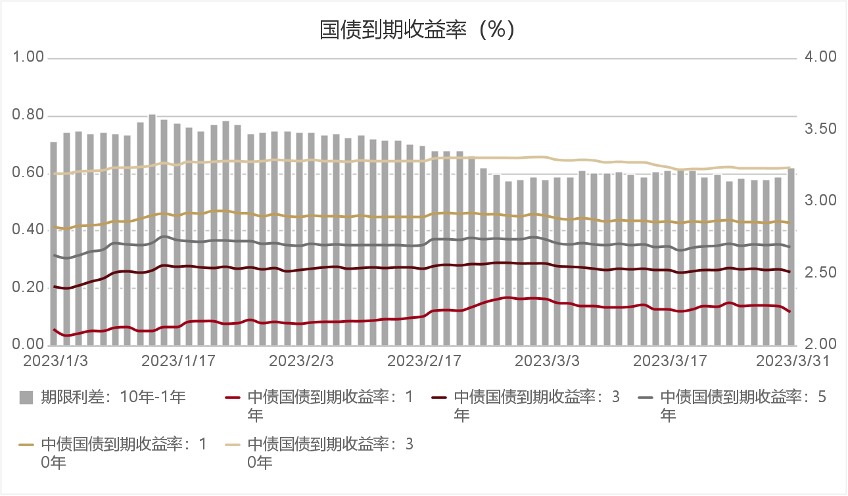
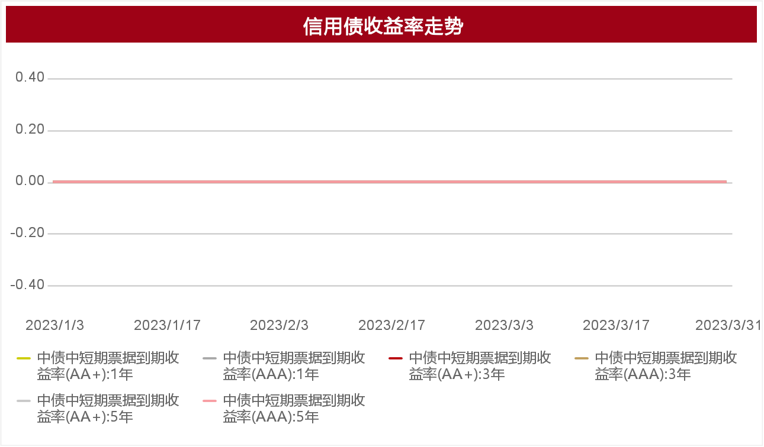
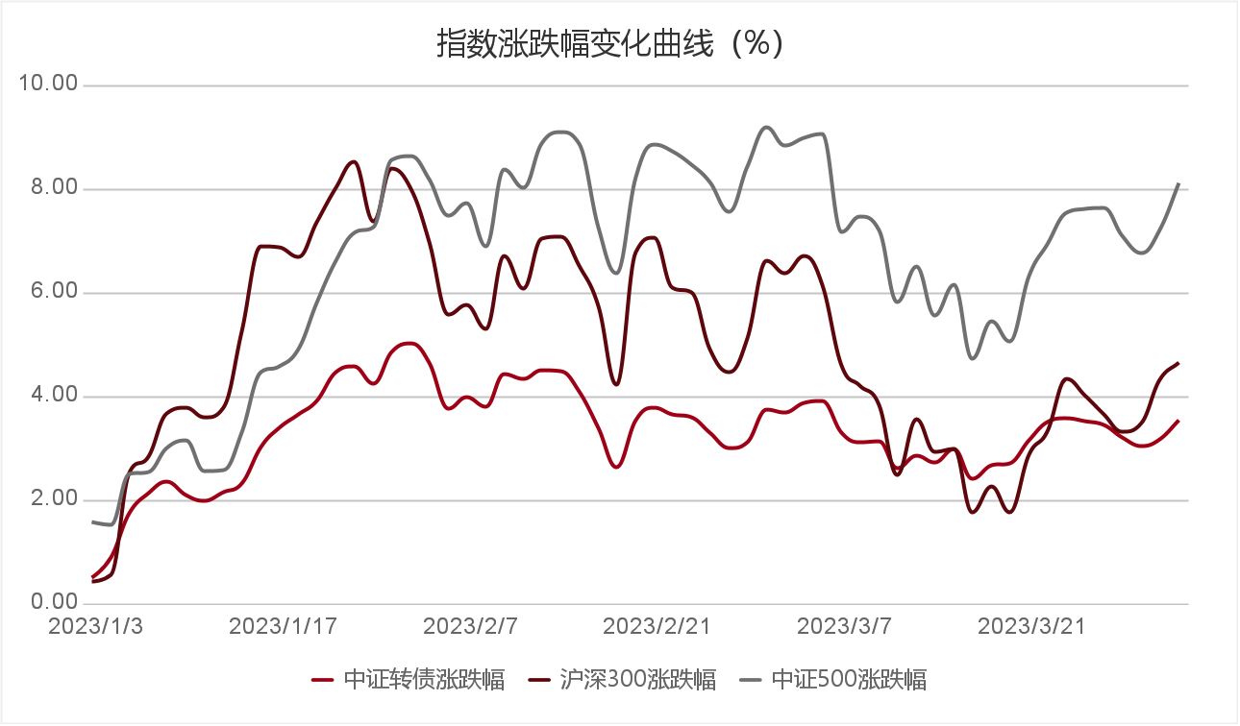
固收市场回顾
市场回顾：
固收方面，2023年1月1日-2023年3月31日。1年期、3年期、5年期、10年期和30年期国债的区间收益率变化（BP）分别上行14BP、上行10BP、上行4BP、上行2BP、上行4BP ,收益率分别为2.23%、2.51%、2.68%、2.85%、3.23%。
信用债方面，截至期末，3年期AAA、AA评级中期票据收益率分别为0.00%和0.00%，较期初上行0BP和0BP；等级利差走阔0BP；3年期AAA级中期票据与同期限国债的信用利差走阔10BP。
转债方面，中证转债区间涨幅为3.53%。
时间区间：2023年1月1日-2023年3月31日

Slide 10
固收投资回顾
投资回顾：
固收方面，组合以直接投资与配置国泰内部的国泰固收型和混合型养老金作为主要投资方式。产品期末主要持有国泰金色年华混合型养老金产品、国泰金色年华固定收益型养老金产品、国泰金色年华信托型养老金产品2期、国泰金色年华信托型养老金产品1期，占比合计14.77%，较期初占比下降1.96%，持仓产品今年同期收益率分别为3.53%、1.38%、1.09%、.98%，全市场排名11/135、85/545、256/545、378/545，年化收益率分别为12.99%、5.63%、4.48%、4.06%。直接持仓主要包括中期票据、公司债、私募债。主要增持私募债券，减持PPN；产品配置方面，无养老金增持，减持国泰金色年华固定收益型养老金产品。
时间区间：2023年1月1日-2023年3月31日

Slide 11
固收投资回顾
投资回顾：
可转债方面，截至2023年3月31日，组合直接持仓可转债仓位2.73%，穿透养老金产品后可转债仓位3.15%。
组合穿透后，持仓转债大盘占比2.28%，中盘占比0.57%，小盘占比0.01%。
组合穿透后主要持有以下行业的可转债：金融、工业、日常消费品、公用事业、信息技术，增持金融、可选消费、信息技术，减持工业、日常消费品、公用事业，正贡献主要来自于日常消费品、工业、信息技术，负贡献主要来自于金融、医疗保健。
备注：仓位为占资产净值比例。
时间区间：2023年1月1日-2023年3月31日

Slide 12
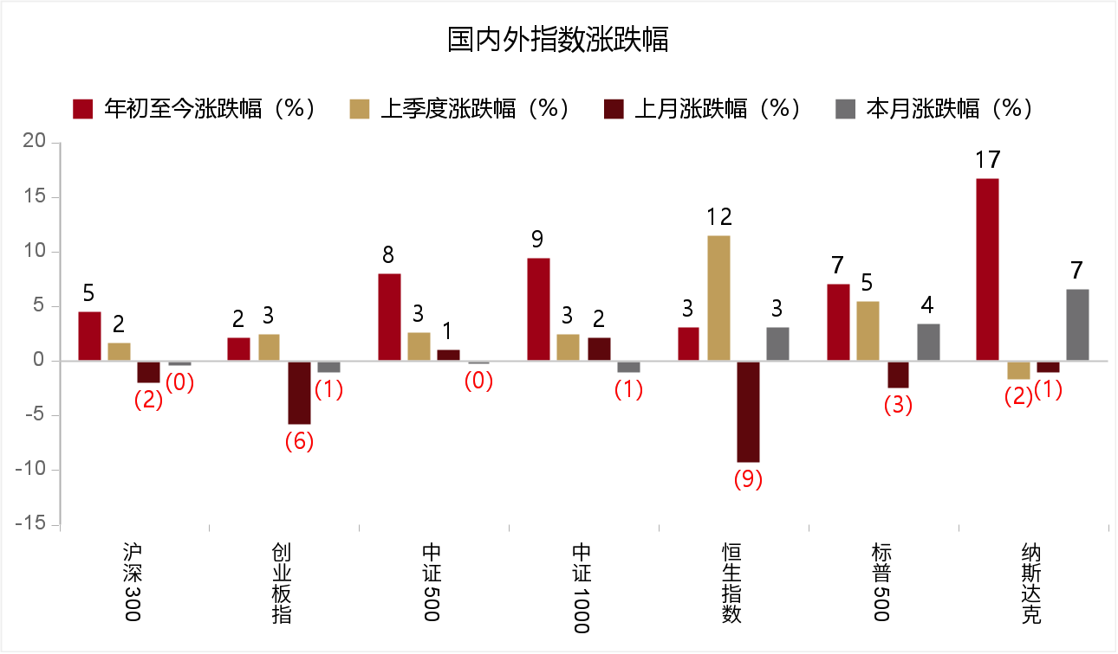
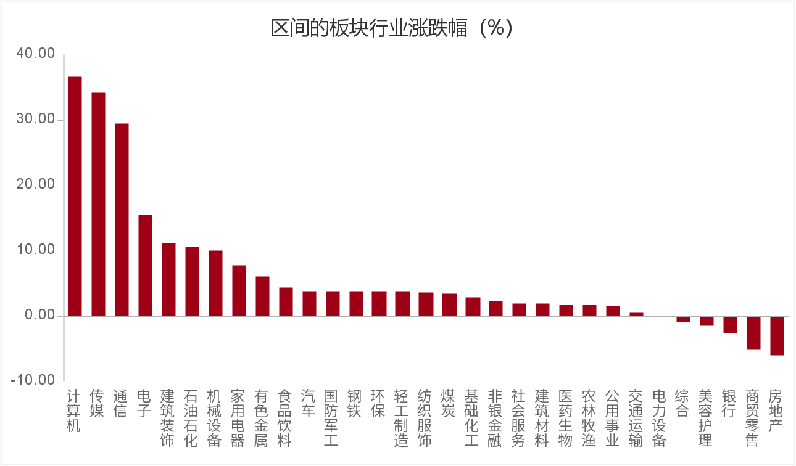
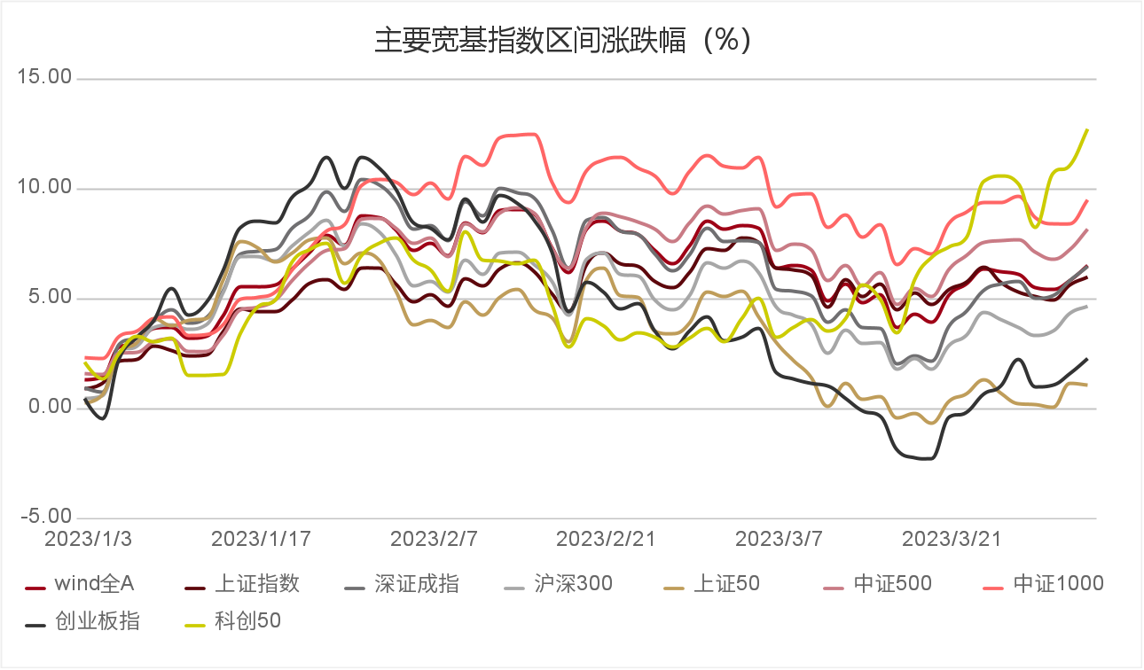
权益市场回顾
市场回顾：
权益方面，2023年1月1日-2023年3月31日，wind全A、上证指数、深证成指、沪深300、上证50、中证500、中证1000、创业板指、科创50的表现分别为6.47%、5.94%、6.45%、4.63%、1.01%、8.11%、9.46%、2.25%、12.67%。上涨股票3505家，下跌股票1419家，全部A股的中位数涨幅6.81%。
板块方面，31个申万一级行业算数平均收益率为6.15%。计算机、传媒、通信、电子、建筑装饰表现较好，分别为36.79%、34.24%、29.51%、15.50%、11.19%，综合、美容护理、银行、商贸零售、房地产表现较弱，分别为-1.11%、-1.63%、-2.70%、-5.11%、-6.11%。
时间区间：2023年1月1日-2023年3月31日

Slide 13
组合权益投资回顾
投资回顾：
权益方面，组合投资以（直接持股为主，养老金产品配置作为补充）。期末产品持仓占比1.58%，直接持股占比12.45%。
截至2023年03月31日，组合股票持仓为14.89%，其中大盘占比6.57%，中盘占比5.26%，小盘占比3.06%。
组合穿透后主要持有计算机、电子、基础化工、医药生物、食品饮料，增持电子、银行、医药生物，减持石油石化、建筑装饰、机械设备，正贡献主要来自于计算机、电子、医药生物，负贡献主要来自于银行、基础化工、家用电器。
图：组合权益资产持仓结构（相对占比）
备注：仓位为占资产净值比例。
时间区间：2023年1月1日-2023年3月31日

Slide 14
得失分析
1
2
固收
权益
得失：
无
得失：
无

Slide 15
市场研判及组合操作策略
03

Slide 16
固收投资策略——张倩
市场观点：
展望7月，市场预计仍处于震荡偏弱行情。6月份PMI超季节性回升，但结构仍然分化明显。资金面可能较前期有一定收紧。虽然央行6月末隔夜逆回购利率定价低于市场预期，但月初的大幅净回笼再次带动资金面的收紧。短期看，10年国债1.7较难突破，中枢回到1.75附近。且三季度供给较二季度可能有较明显的增加，期限利差继续维持。
投资策略：
短端品种偏谨慎，长端品种视供给情况进行波段操作。转债部分部分低价品种适当布局。

Slide 17
权益投资策略——胡松
市场观点：
展望国内，经济复苏仍处于早期，且经济K型分化特征进一步加大，虽然AI新经济继续高举高打，但传统经济却陷入滞胀隐忧。一方面，美伊冲突导致上游价格快速上涨，成本飙升下制造业投资、生产、居民消费均出现不同程度的回落。
投资策略：
布局方向上，由于当前市场交易结构较为极致，且经济复苏势头震荡，我们继续建议在在结构上主动降波，看好AI硬件、新能源、工业金属、化工、非银。
AI板块
红利
周期
分散配置光模块/PCB/服务器/燃气轮机等龙头，降低高估值二三线敞口，耐心等布局点。
在市场结构化行情趋于极致的情况下，也建议可以考虑低估值因子的保险、券商以及小仓位的红利来降波。
在经济结构性复苏、制造业中上游率先进入新周期的背景下，新能源、有色、化工是后续能够受益于制造业供应链修复的行业。

Slide 18
谋虑尽善 未来尽美

